Slide 1

MI
PROYECTO
made by: Carlos Chacón y Álvaro Fernández DAW1

Slide 2

Índice
¿En qué consiste mi base de datos?
Diagrama Entidad - Relación
Grafo relacional
Sentencias SQL
4.1. Creación de las tablas
4.2. Inserción de datos
4.3. Consultas
4.4. PL/SQL
Preguntas
Despedida

Slide 3



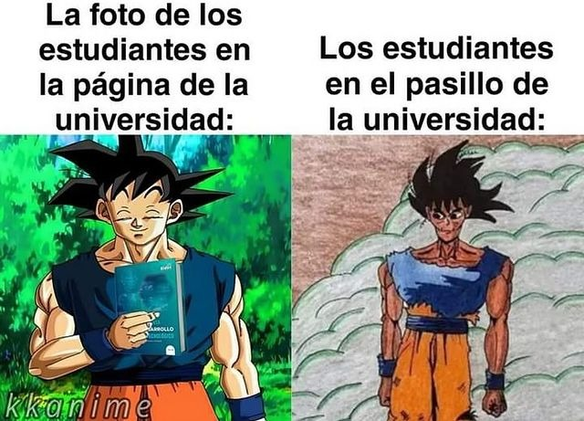
¿En qué consiste mi base de datos?

Slide 4
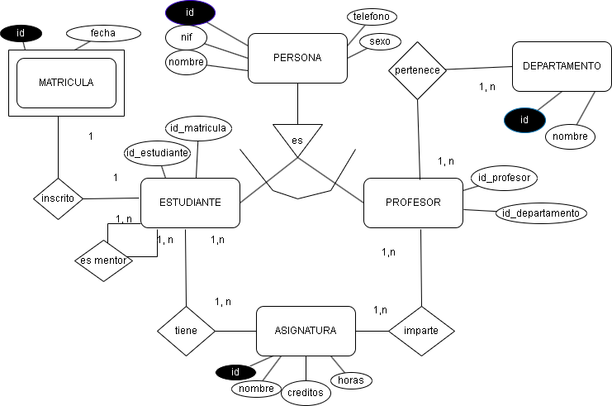
Diagrama E-R

Slide 5
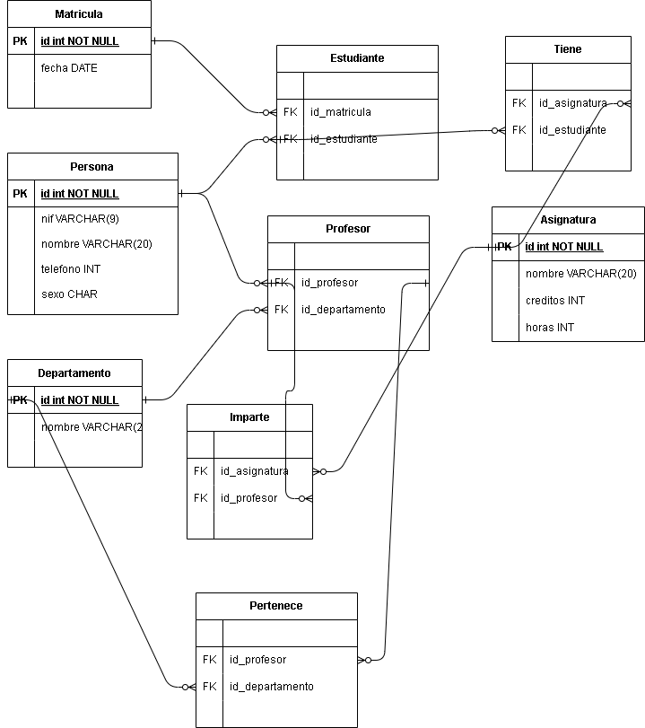
Grafo relacional

Slide 6



Slide 7
¿De qué trata nuestra base de datos?
¿Cuál era la entidad débil de nuestro diagrama?
¿Qué sistema de gestión de base de datos hemos utilizado para crear la BBDD y las tablas?

Slide 8


